Slide 1




3A3-CUỘC ĐUA KÌ THÚ VÒNG 1
NGUYỄN THỊ KHÁNH VÂN
VŨ GIA LINH
NGÔ BẢO NAM
TRANG NGÂN
QUỐC THÁI

Slide 2
3A5-CUỘC ĐUA KÌ THÚ VÒNG 1
NGUYỄN NGỌC ÁNH
ĐINH VIỆT KHUÊ
NGUYỄN THÁI AN
PHẠM MINH ĐỨC
VŨ PHƯƠNG TRANG

Slide 3
3A7-CUỘC ĐUA KÌ THÚ VÒNG 1
NGUYỄN HUYỀN TRANG
LÊ THU TRANG
MINH VÂN
AN KHÁNH
NGỌC DUY

Slide 4

UNIT 2. WHAT’S YOUR NAME?
LESSON 1

Slide 5


Doreamon
Pikachu
1 | Lê Thái An
2 | Lương Khánh Hà An
3 | Vũ Hoài An
4 | Hà Diệp Anh
5 | Lê Đức Anh
6 | Nguyễn Đức Danh Anh
7 | Nguyễn Nhật Anh
8 | Vũ Gia Bảo
9 | NGÔ BẢO CHÂM
10 | Nguyễn Ngọc Hà
11 | Trương Gia Hân
12 | NGUYỄN VIỆT HOÀN
13 | Nguyễn Viết Gia Hưng
14 | Nguyễn Thế Tuấn Khanh
15 | Đinh Gia Huy Khánh
16 | Nguyễn Minh Khuê
17 | NGUYỄN TUẤN KIỆT
18 | HOÀNG VŨ TRÚC LÂM
19 | Nguyễn Đức Lâm
20 | Trần Xuân Lâm
21 | Nguyễn Hà Linh
22 | Nguyễn Hà Linh
23 | Nguyễn Vũ Gia Linh
24 | Vũ Gia Linh
25 | Vũ Tuấn Long
26 | Nguyễn Thanh Mai
27 | Nguyễn Bình Minh
28 | Trần Đức Minh
29 | Vũ Hà Nhật Minh
30 | Ngô Bảo Nam
31 | Nguyễn Trang Ngân
32 | Hồ Sỹ Khôi Nguyên
33 | Đinh Khải Phan
34 | Phạm Thanh Phong
35 | Nguyễn Kim Phúc
36 | Lê Viết Quang
37 | Trương Đình Quý
38 | Nguyễn Bảo Quyên
39 | Nguyễn Ngọc Khánh Quỳnh
40 | Đoàn Đình Thành
41 | LUYỆN PHÚC THỊNH
42 | Ngô Thùy Trang
43 | Nguyễn Ngọc Bảo Trúc
44 | Nguyễn Quang Tuấn
45 | Lê Hạnh Uyên
46 | Nguyễn Thị Khánh Vân
47 | Tô Khánh Vân
48 | Hồ Nguyên Võ
49 | Mai Quốc Thái
50 | Nguyễn Hà Chi

Slide 6
Doreamon
Pikachu
1 | Bùi Đức An
2 | Nguyễn Thái An
3 | Nguyễn Lương Hoài An
4 | Văn Hà Anh
5 | Nguyễn Ngọc Ánh
6 | Đỗ Tùng Bách
7 | Chu Quốc Bảo
8 | Nguyễn Việt Cường
9 | Nguyễn Ngọc Diễm
10 | Nguyễn Thị Ngọc Diệp
11 | Phạm Minh Đức
12 | Nguyễn Đăng Đức
13 | Nguyễn Thùy Dương
14 | Nguyễn Đức Duy
15 | Phạm Gia Hân
16 | Lê Ngọc Hân
17 | Hoàng Thu Hiền
18 | Nguyễn Gia Hưng A
19 | Nguyễn Gia Hưng B
20 | Nguyễn Ngọc Gia Huy
21 | Nguyễn Sỹ Huy
22 | Hoàng Quốc Huy
23 | Trần Nguyên Khang
24 | Nguyễn Mạnh Khôi
25 | Nguyễn Minh Khôi
26 | Đinh Viết Khuê
27 | Nguyễn Phương Linh
28 | Lê Gia Linh
29 | Nguyễn Trần Hà Linh
30 | Dương Hà Linh
31 | Nguyễn Thị Thanh Mai
32 | Ngô Bảo Minh
33 | Phạm Nguyễn Tuệ Minh
34 | Đinh Ngọc Nam
35 | Ninh Bảo Ngân
36 | Lê Khôi Nguyên
37 | Trần Thị Thảo Nguyên
38 | Phạm Ngọc Phương Nhi
39 | Trần Công Pháp
40 | Nguyễn Công Phúc
41 | Nguyễn Bảo Phúc
42 | Lê Nguyễn Anh Quyên
43 | Nguyễn Hà Thu
44 | Mai Phương Thúy
45 | Vũ Phương Trang
46 | Nguyễn Ngọc Trâm
47 | Nguyễn Gia Bảo Vinh
48 | Đặng Hoàng Anh
49 | Nguyễn Việt Huy

Slide 7
Doreamon
Pikachu
25 | Nguyễn Đức Minh
26 | Nguyễn Duy Nguyên
27 | Hoàng Yến Nhi
28 | Nguyễn Tuệ Nhi
29 | Trần Hiền Nhi
30 | Doãn Phương Nhung
31 | Lâm Gia Phong
32 | Lê Tuấn Phong
33 | Phạm Tuấn Phong
34 | Nguyễn Hoàng Nam Phương
35 | Đào Minh Quang
36 | Lê Minh Quân
37 | Nguyễn Tiến Quân
38 | Nguyễn Chi Hoàng Thái
39 | Trần Quốc Thi
40 | LÊ THU TRANG
41 | Nguyễn Huyền Trang
42 | Nguyễn Bảo Trâm
43 | Nguyễn Minh Trí
44 | Trần Thanh Trúc
45 | Nguyễn Minh Vân
46 | Nguyễn Ngọc Như Ý
47 | Bùi Trung Kiên
1 | Bùi Duy Anh
2 | Trần Trâm Anh
3 | Phạm Trung Bách
4 | Đỗ Thái Bảo
5 | Nguyễn Minh Châu
6 | Triệu Thành Công
7 | Phùng Ngọc Duy
8 | Nguyễn Tuấn Đức
9 | Trần Trà Giang
10 | Nguyễn Hoàng Hải
11 | Lưu Việt Hằng
12 | Nguyễn Ngọc Bảo Hân
13 | Phùng Minh Hiếu
14 | Đỗ Tuấn Hùng
15 | Nguyễn Ngọc Hưng
16 | ĐỖ NGÂN KHÁNH
17 | Nguyễn Hoàng An Khánh
18 | Nguyễn Ý Lan
19 | Nguyễn Tùng Lâm
20 | Nguyễn Phương Linh
21 | Trần Thùy Linh
22 | Nguyễn Thành Long
23 | Nguyễn Linh Mai
24 | Đỗ Ngọc Minh

Slide 8
Doreamon
Pikachu
v
42
44
46
48
3A3
3A5
3A7
15
17
24
26
36
38
40

Slide 9





3A3
Doreamon
Pikachu

Slide 10
3A5
Doreamon
Pikachu

Slide 11
3A7
Doreamon
Pikachu

Slide 12


Slide 13
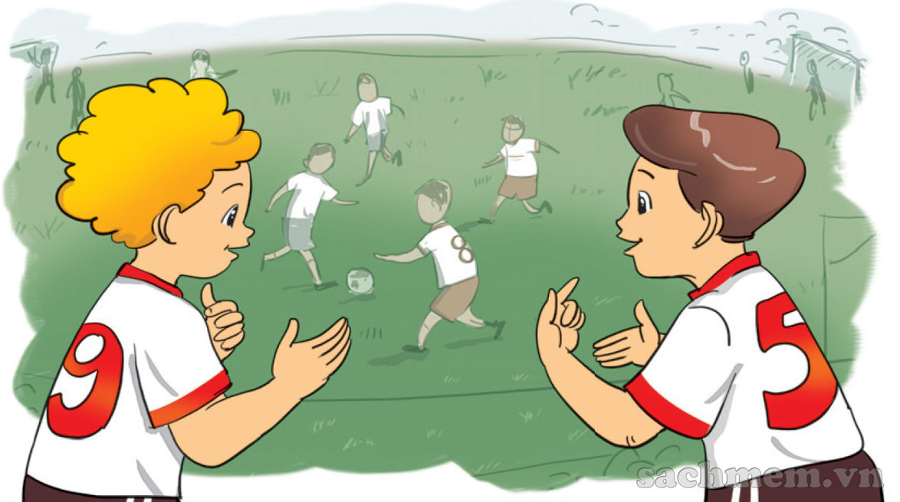
Hi, My name’s Peter
Hello, Peter. My name's Nam.

Slide 14
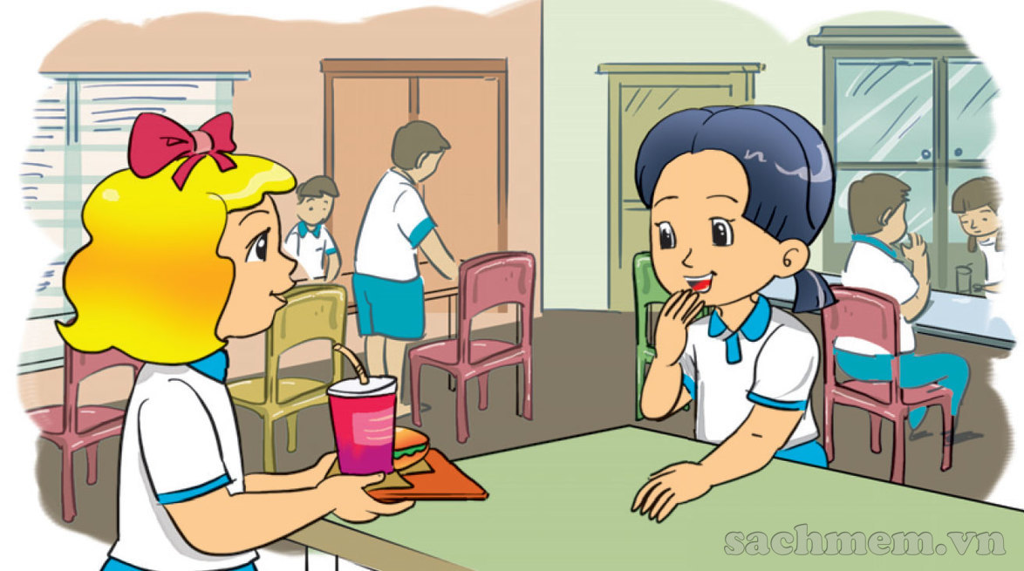
I'm Linda.
What's your name?
My name's Mai.

Slide 15

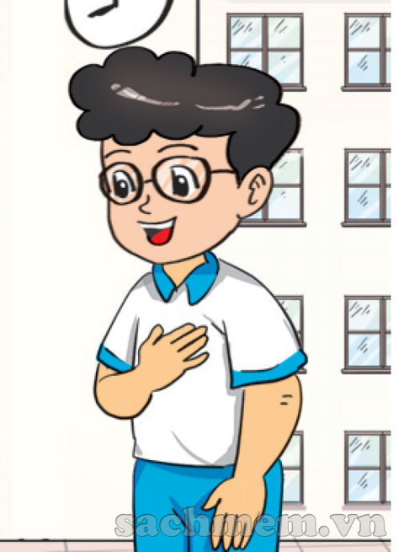

What’s your name?
My name’s
Phong

Slide 16
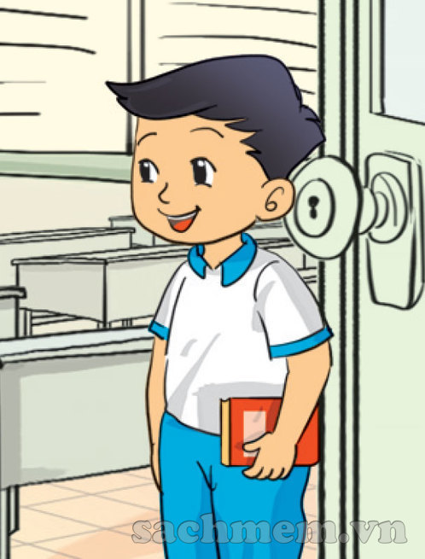

What’s your name?
My name’s
Quan

Slide 17
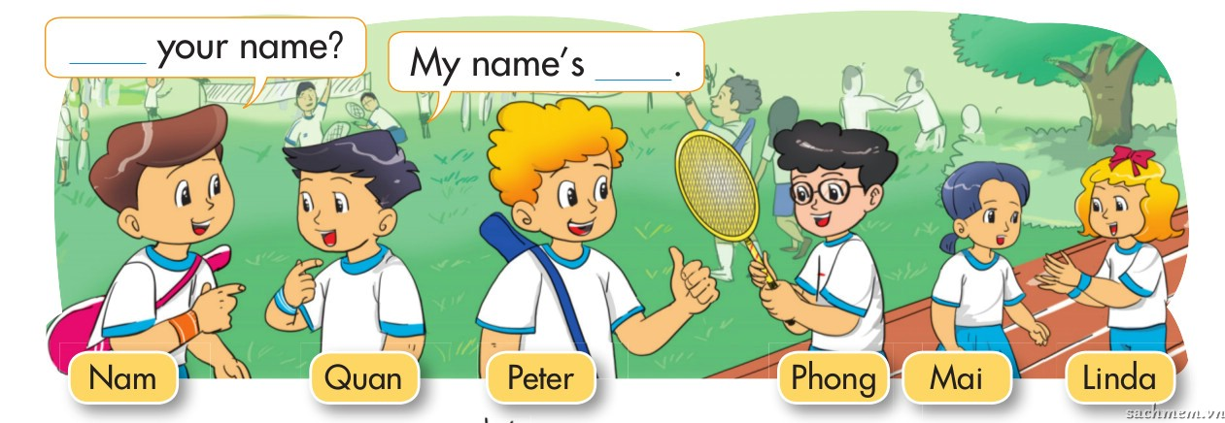

Gợi ý hoạt động: chia lớp thành 2 đội, chơi với bóng và thẻ nhân vật. 1đội truyền bóng, 1 đội truyền tranh, nhạc dừng, bóng và tranh ở tay ai thì bạn đó giới thiệu nhân vật trong tranh và đáp lại lời giới thiẹu theo mẫu câu.

Slide 18

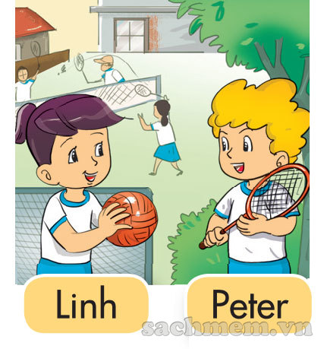
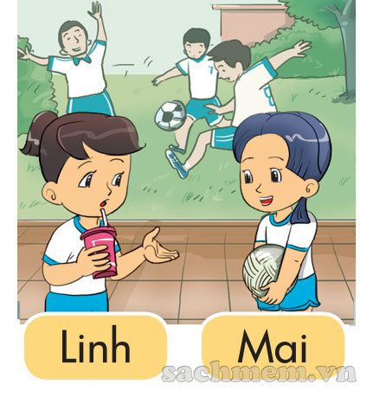

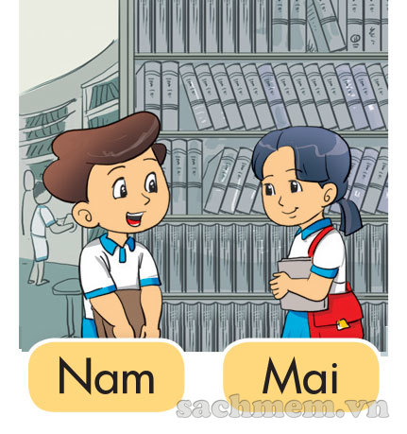
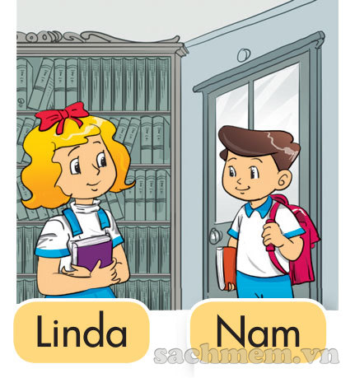
LISTEN AND TICK
1
a
b
2
a
b

Slide 19
UNIT 1. HELLO
LESSON 2

Slide 20


Slide 21
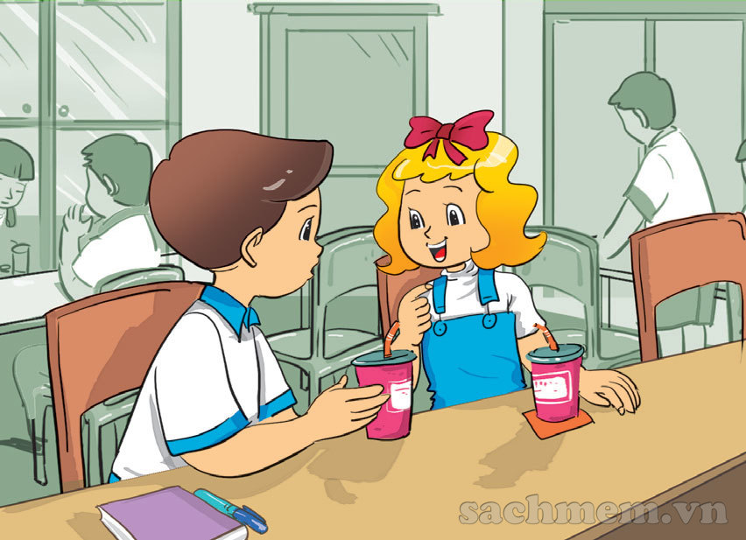
What’s your name?
My name’s Linda

Slide 22
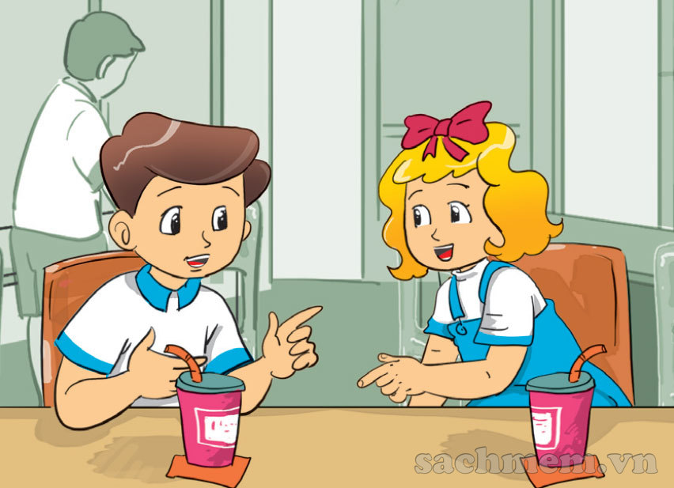
How do you spell your name?
L-I-N-D-A

Slide 23


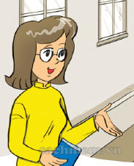
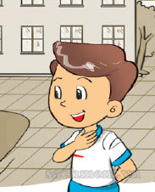
1. Vocabulary
- How?
- spell
2. Model sentence
How do you spell your name?
L-I-N-D-A

Slide 24
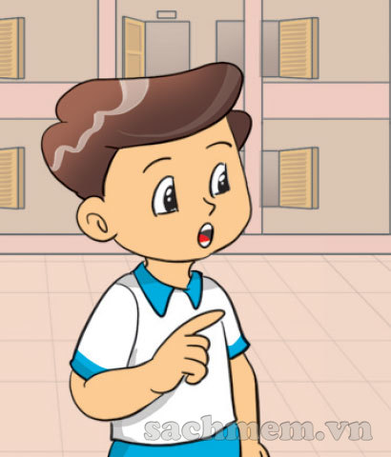
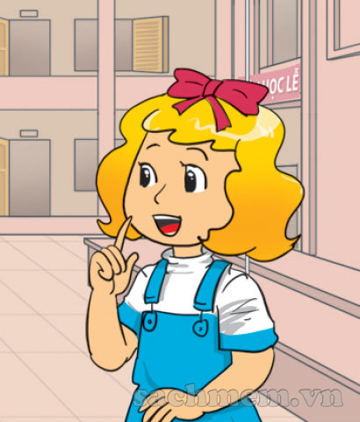
How do you spell your name?
L-I-N-D-A

Slide 25
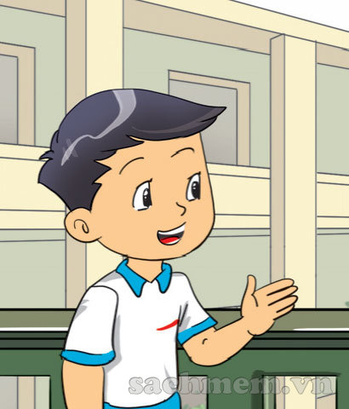
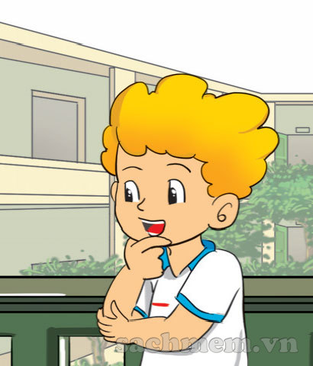
How do you spell your name?
P-E-T-E-R

Slide 26
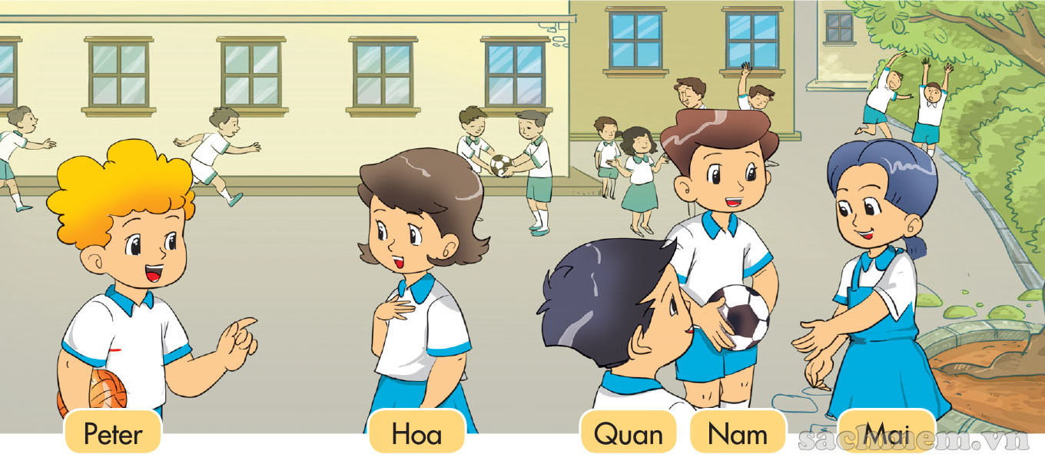
Gợi ý hoạt động: chia lớp thành 2 đội, chơi với bóng và thẻ nhân vật. 1đội truyền bóng, 1 đội truyền tranh, nhạc dừng, bóng và tranh ở tay ai thì bạn đó giới thiệu nhân vật trong tranh và đáp lại lời giới thiẹu theo mẫu câu.

Slide 27
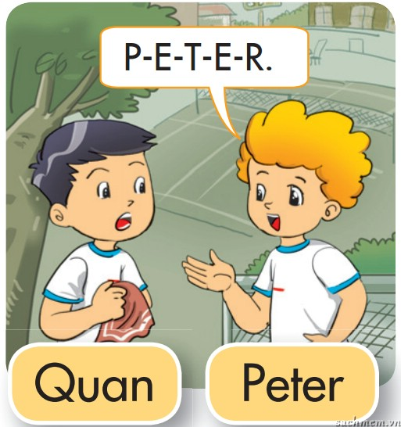
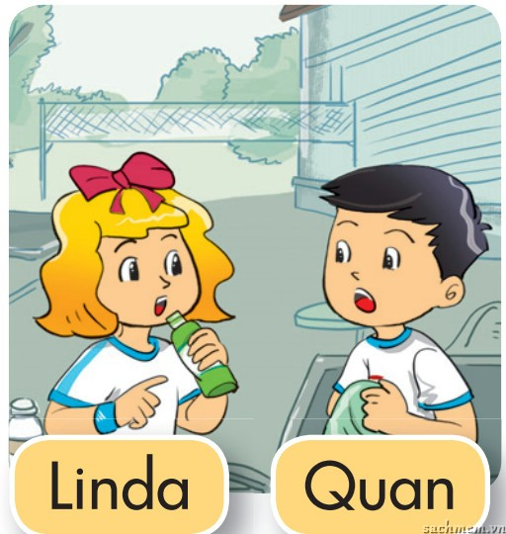

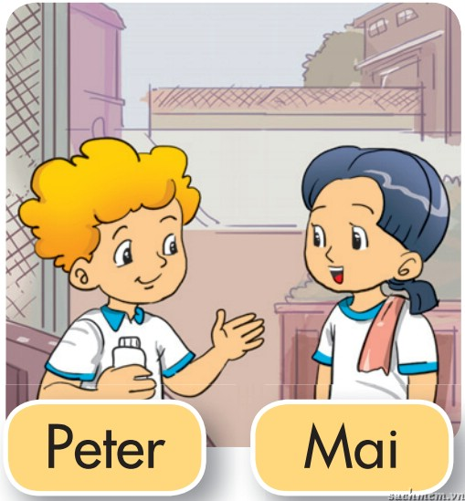
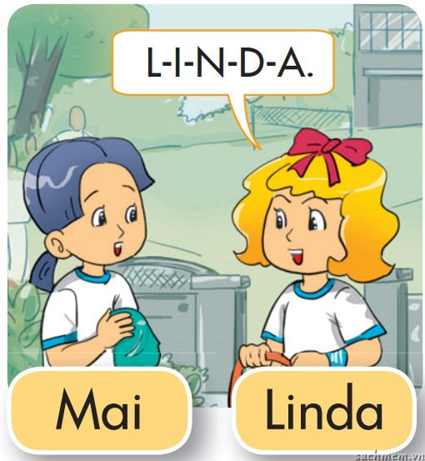
1
LISTEN AND NUMBER
2
3
4
a
2
b
4
1
c
3
d

Slide 28
UNIT 2. WHAT’S YOUR NAME?
LESSON 3

Slide 29



LISTEN AND repeat

Slide 30
Mai
My name’s Mai

Slide 31
Peter
Hello, Peter

Slide 32


Slide 33






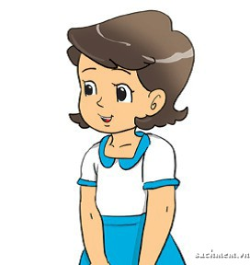
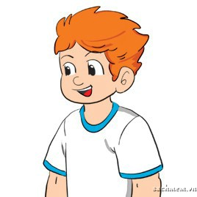

1
4
3
2
5

Slide 34




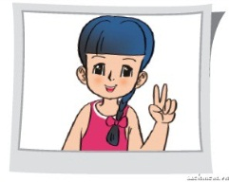

3
2
1

Slide 35


Linda
My name’s
CHECK

Slide 36



4
3
P
4

Slide 37
P
CHECK
P
IT’S LETTER

Slide 38
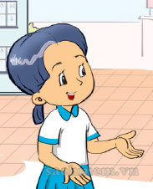

3
2
5

Slide 39

you
3
5

Slide 40
How do you spell your name?
you
CHECK

Slide 41

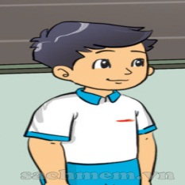
5
3
4

Slide 42
How do you spell your name?
P-e-t-e-r
CHECK

Slide 43

5
3
4

Slide 44


3
5
1

Slide 45
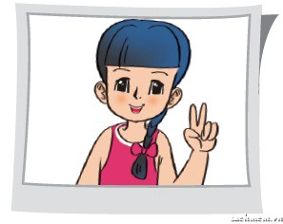
My name’s
Akiko
CHECK

Slide 46
5
you
1

Slide 47
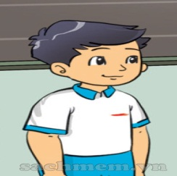

3
5
you

Slide 48
My name’s
you
CHECK

Slide 49

5
4
3

Slide 50
5
3
4

Slide 51
CHECK
T-o-n-y
How do you spell your name?

